Slide 1
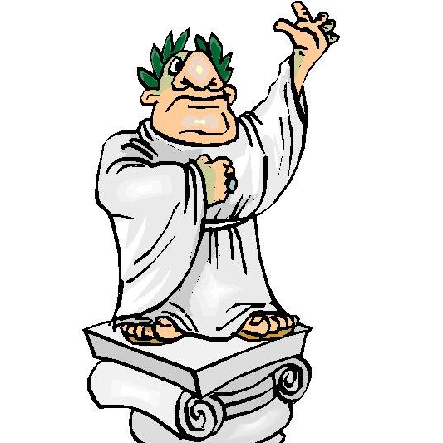
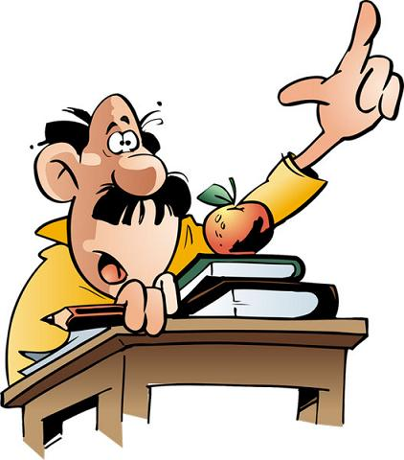
Історія ораторського мистецтва

Slide 2
Риторика є однією з найдавніших наук, її виникнення припадає на античні часи.
Риторика як мистецтво й сам термін зароджується в античній Греції.
Найвидатніші теоретики риторики були в Греції, а практики — в Римі.
У середньовічній Європі риторика була перш за все мистецтвом християнської проповіді.

Slide 3
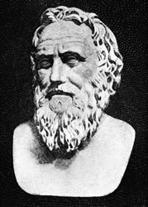
Лісій
(459 до н.е.—380р. до н.е.).
Заклав основу жанру судової промови, створивши своєрідний еталон стилю, композиції і найбільш аргументації, яку наступні покоління багато в чому не дотримувалися.

Slide 4
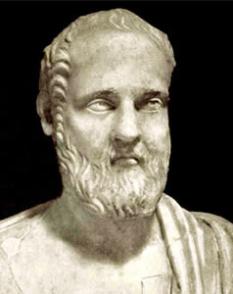
Ісократ
(436 до н.е. - 338 до н.е.)
Створив особливий письмовий жанр красномовства і відкрив епоху еллінізму в риториці;
У своїх промовах він давав політичні настанови;
Його називають спадкоємцем Лісія, учнем Горгія - одного з творців мистецтва.

Slide 5
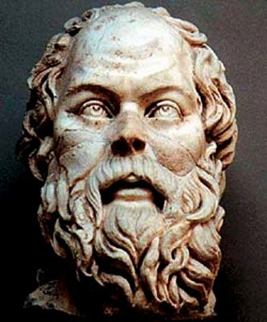
Демосфен
(384 до н.е.—322 до н. е.)
Для Демосфена характерна артистична манера триматися на трибуні;
Сучасники так характеризували Демосфена: «Нашого ритора з його умінням все запалювати і трощити своєю силою і владою можна порівняти з вихорем або блискавицею»;
У літературному спадщині політичні промови Демосфена визначають його місце у історії грецького ораторського мистецтва.

Slide 6
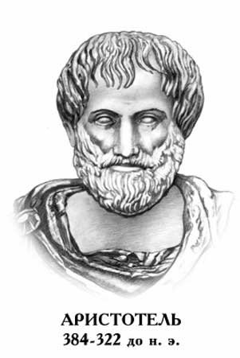
Арістотель
(384до н.е.—322 до н. е.)
Розглядав ораторське мистецтво у філософському плані, підкреслюючи його етичні й естетичні функції;
Він вважається творцем теорії суперечки, дискусії; Арістотель розрізняв : діалектику, ерістику та софістику;
Був одним із засновників теорії ораторського мистецтва.

Slide 7
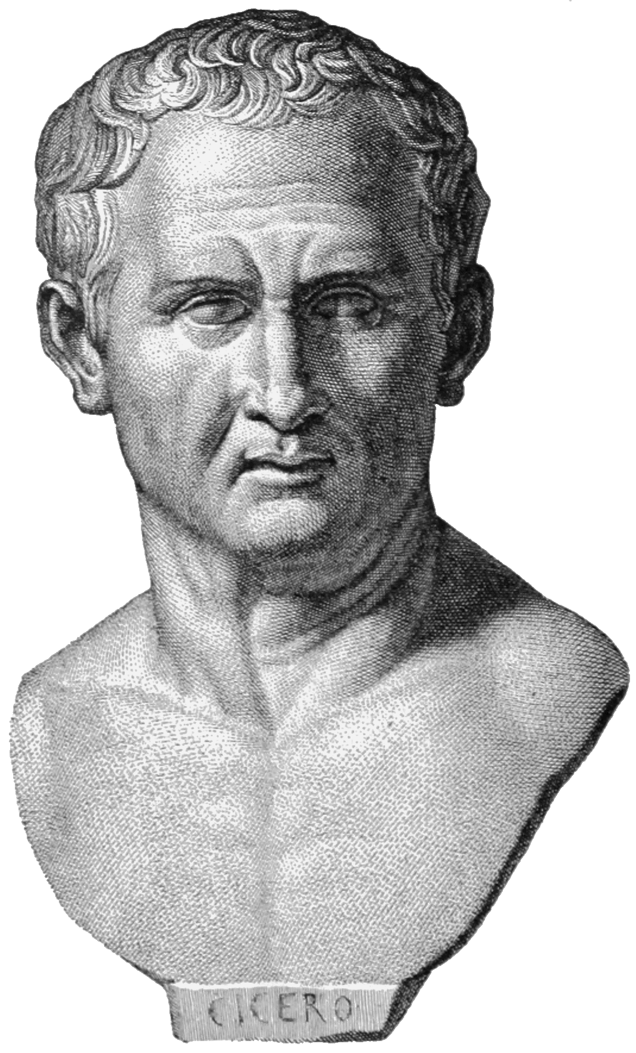
Марк Тулій Цицерон
(106 до н. е. — 43 до н. е.)
Найвидатніший римський оратор;
Досягнув високої майстерності в складанні й виголошенні промов;
Автор трактатів про ораторське мистецтво;
Цицерон був творцем латинської мови.

Slide 8
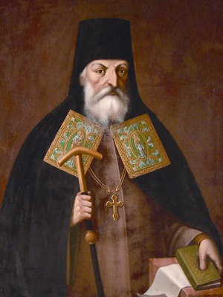
Іоаникій Галятовський
В середині 17 ст. уперше створив курс риторики українською мовою, орієнтований на укладання церковних проповідей — трактат «Наука, албо способь зложеня казаня»; він умістив його разом із зразками казань у своїй книзі «Ключь разумѣнія» (1659, 1665).

